Slide 2
5
小猫迷路了
Jana Mason 高琨
谷米

Slide 3
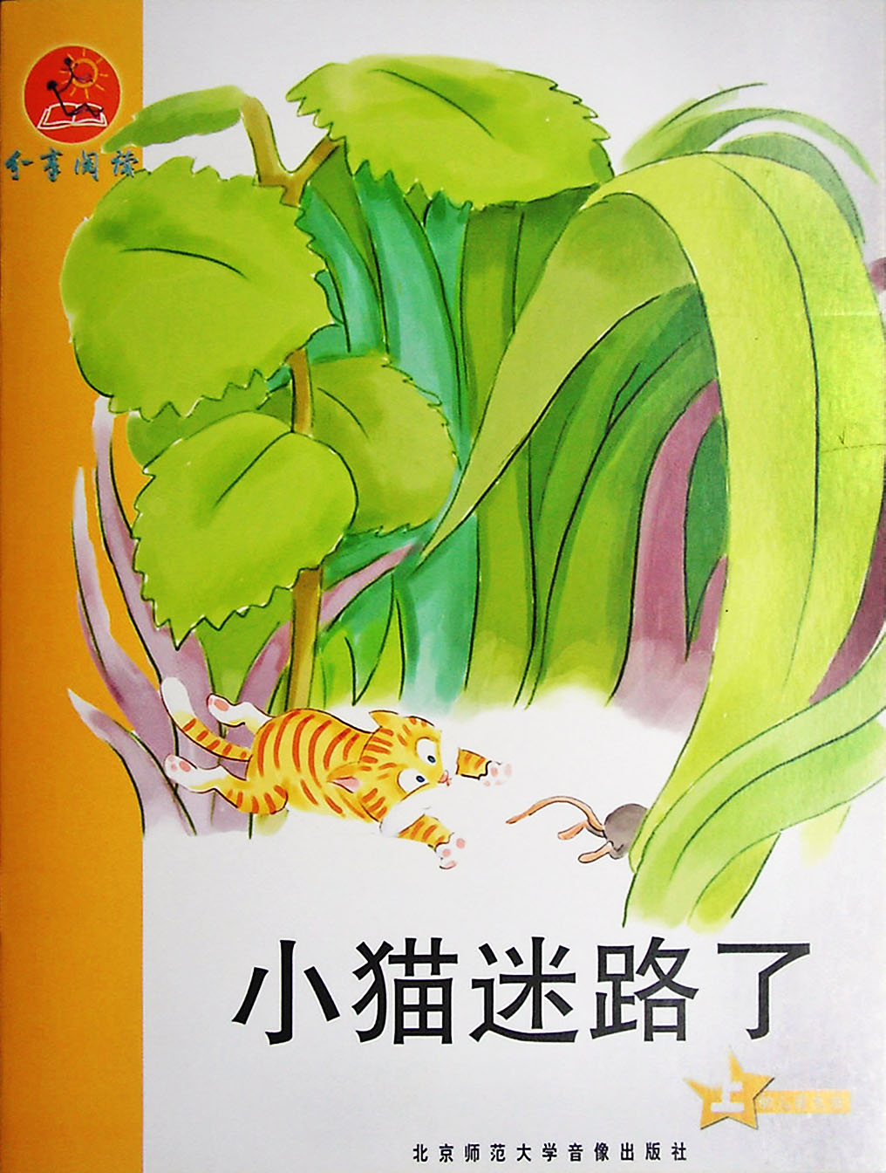

Slide 4
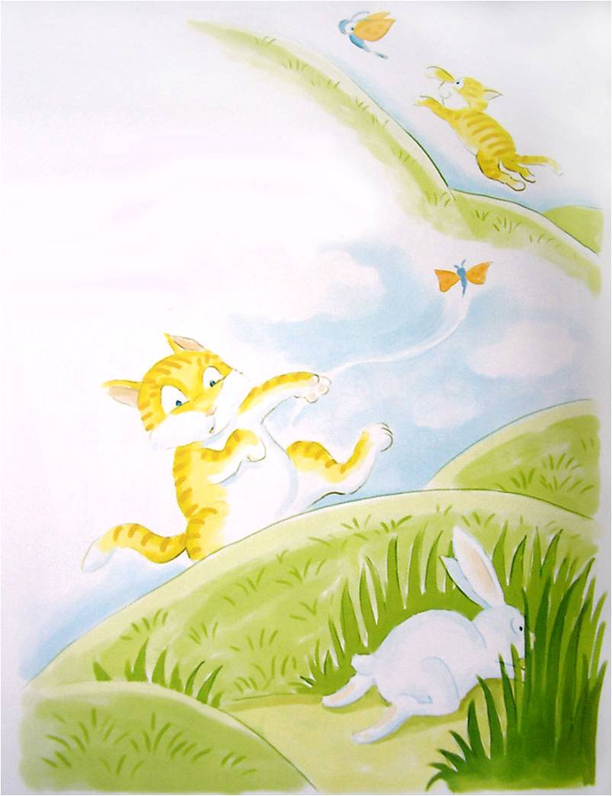
小猫跑到山坡上，看见一只小白兔。
1

Slide 5
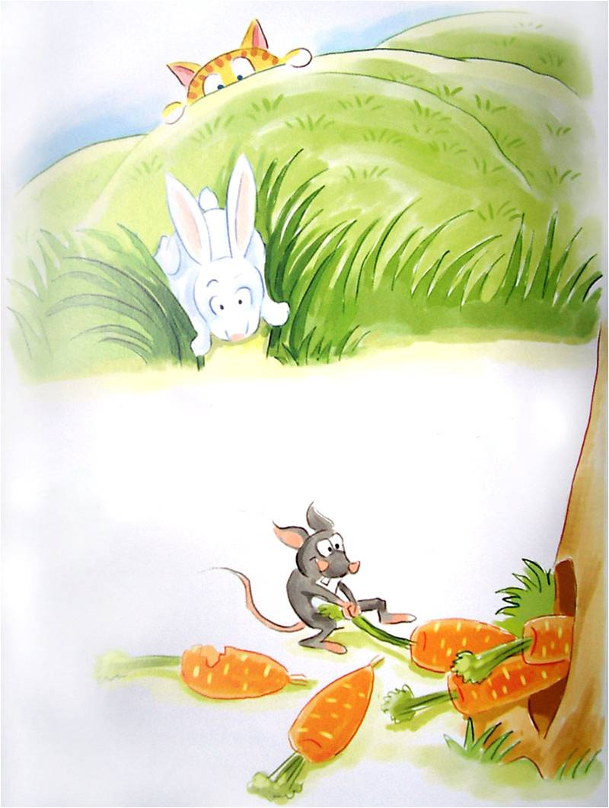
小白兔在草丛边，看见一只小老鼠。
2

Slide 6
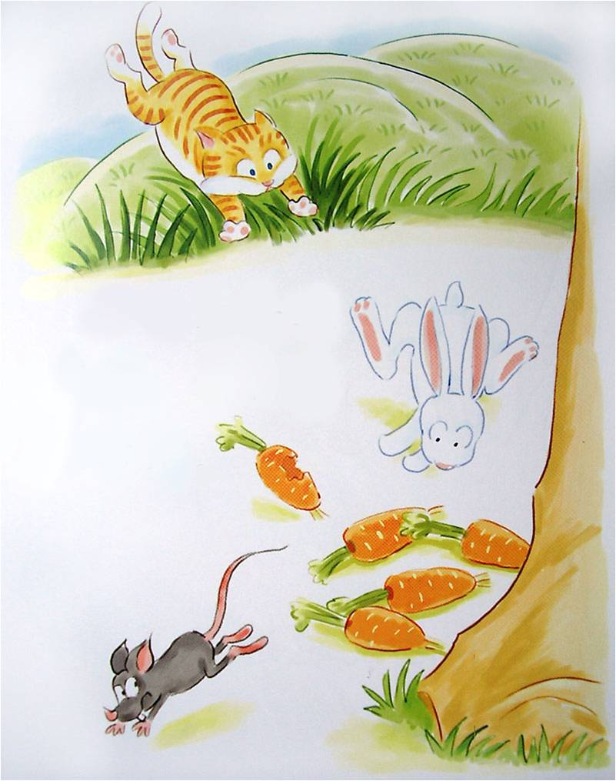
小白兔去追小老鼠，小猫去追小白兔。
3

Slide 7
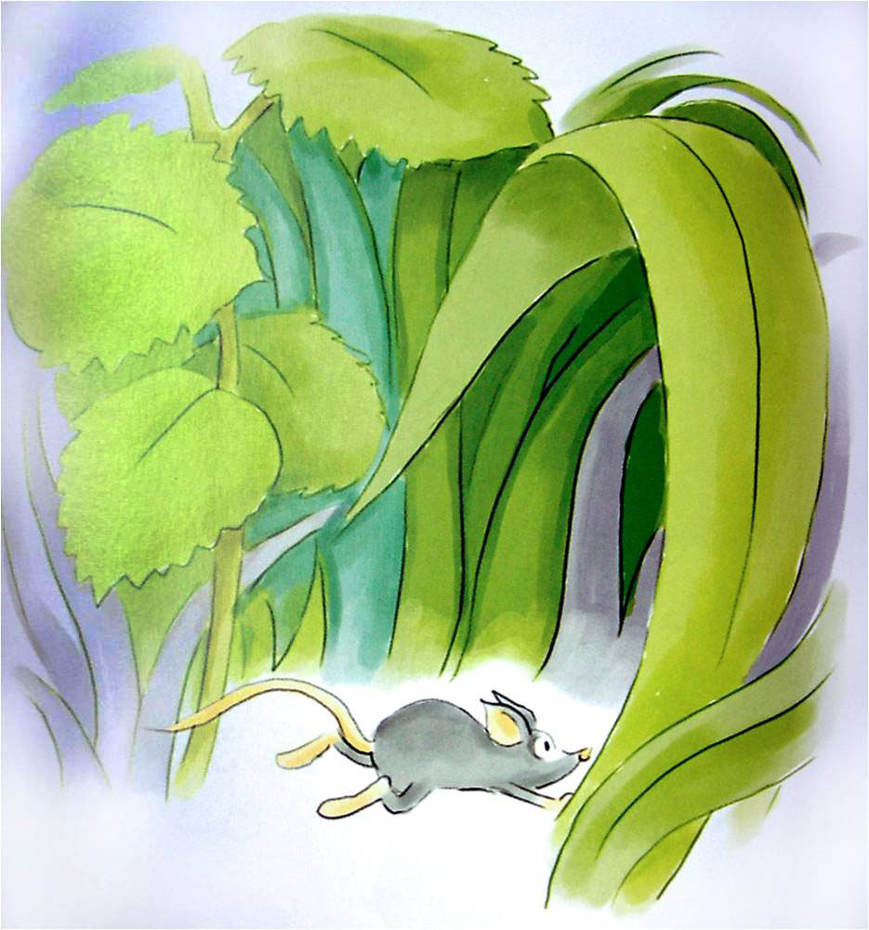
小老鼠跑进了高高的草丛里。
4

Slide 8
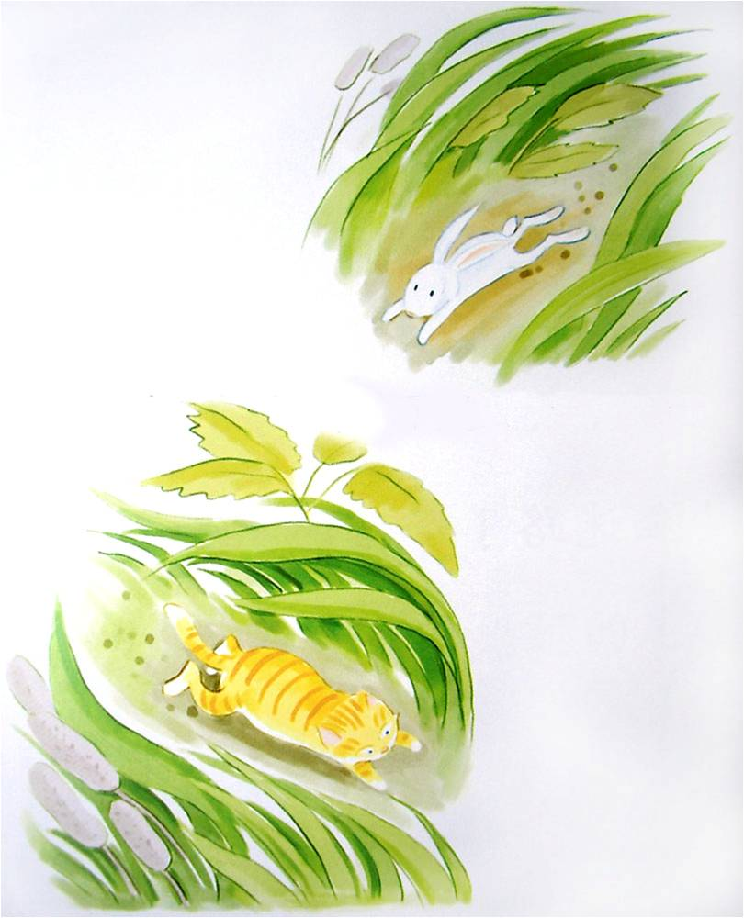
小白兔追啊追……小猫追啊追……
5

Slide 9
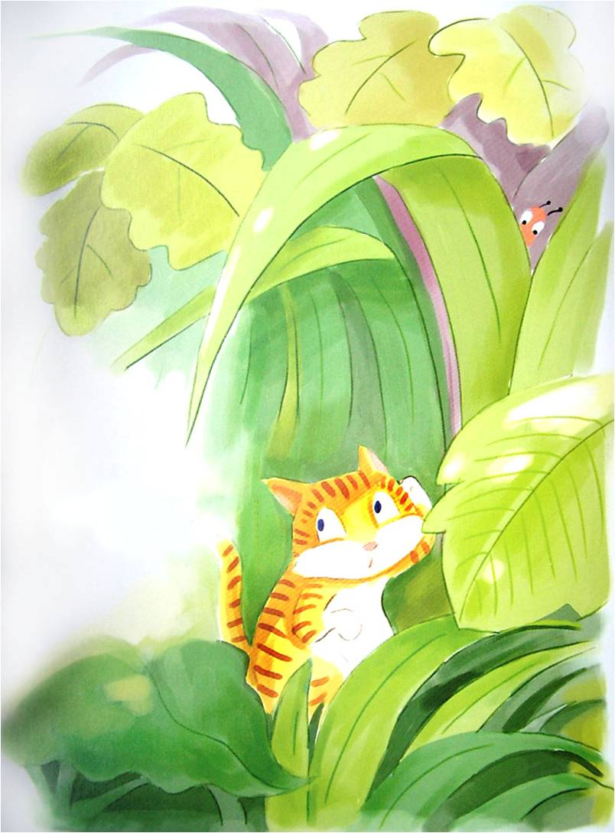
啊，小猫迷路了！
6

Slide 10
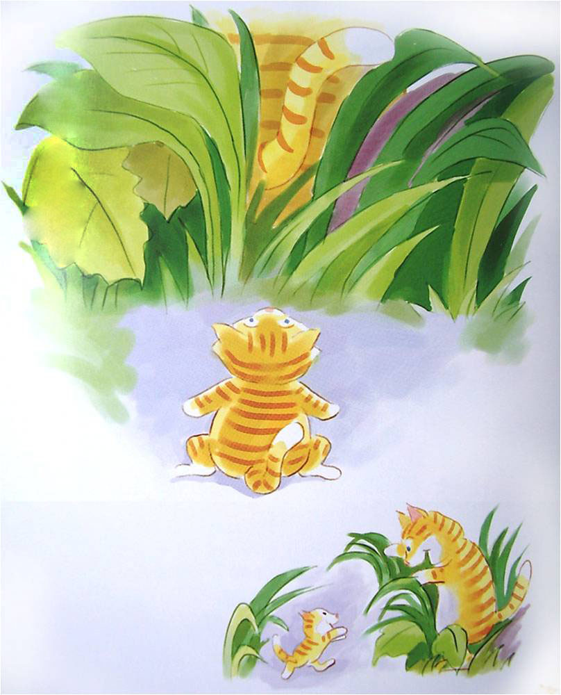
突然，小猫看见了妈妈的尾巴。
7

Slide 11
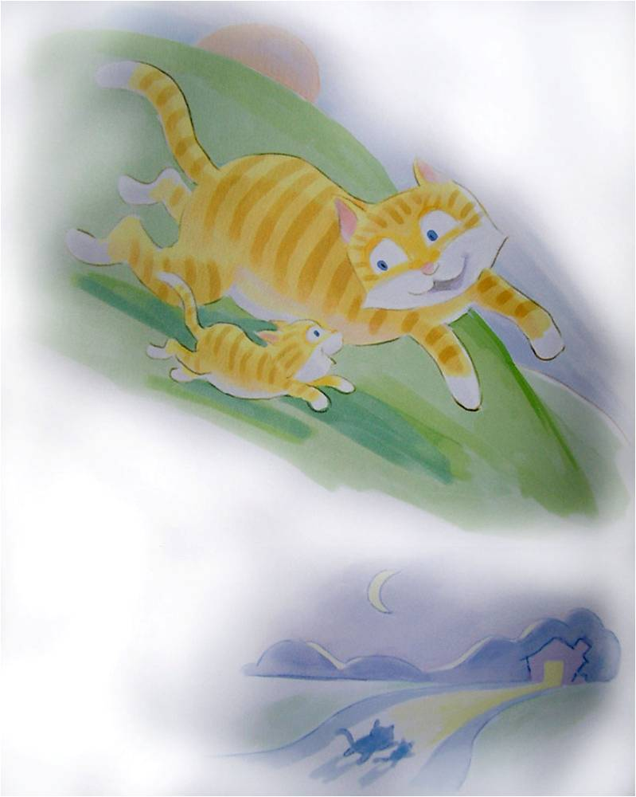
小猫和妈妈一起跑回家。
8

